Slide 1
Campagne d’Inscription à la formation de préparation au cappei (94)
Procédure dématérialisée à destination des enseignants du premier degré du Val-de-Marne

Slide 2
Principe de la campagne
Candidat | IEN de circonscription | IEN SDEI (ASH) | Services RH
Saisie de la demande en ligne via le portail des démarches Colibris de l’académie de Créteil https://portail-creteil.colibris.education.gouv.fr/ | Réception des dossiers et saisie de l’avis après entretien du candidat via le portail « Colibris gestionnaire » | Réception des dossiers des candidats postulant sur certains types de supports (Enseigner en SEGPA , Coordonner une ULIS et Enseigner en UE) Saisie des avis des IEN-ASH via le portail « Colibris gestionnaire » | Réception des dossiers visés par les IEN Saisie des décisions de la commission départementale
Accès à l’avancée du dossier via le portail des démarches Colibris de l’académie de Créteil Réception, par courriel, de la décision de la commission départementale
Les dates de fin de saisie des demandes et de fin de saisie des avis IEN sont publiées, chaque année, via une note de service départementale en ligne sur le site de la DSDEN : http://www.dsden94.ac-creteil.fr

Slide 3
Candidat
Portail des démarches
Académie de Créteil
L’enseignant accède au formulaire d’inscription :
Soit depuis la page d’accueil du portail des démarches Colibris de l’académie de Créteil : https://portail-creteil.colibris.education.gouv.fr/ > Onglet « Premier degré » > Partie « Formulaires spécifiques DSDEN du Val-de-Marne (94) »
Soit depuis le site de la DSDEN 94 : http://www.dsden94.ac-creteil.fr/spip.php?article1184
Le candidat saisit son identifiant et son mot de passe de messagerie prenom.nom@ac-creteil.fr pour accéder au formulaire
En cas de difficulté, des tutoriels sont disponibles sur https://adn.ac-creteil.fr/outils/messagerie-academique

Slide 4
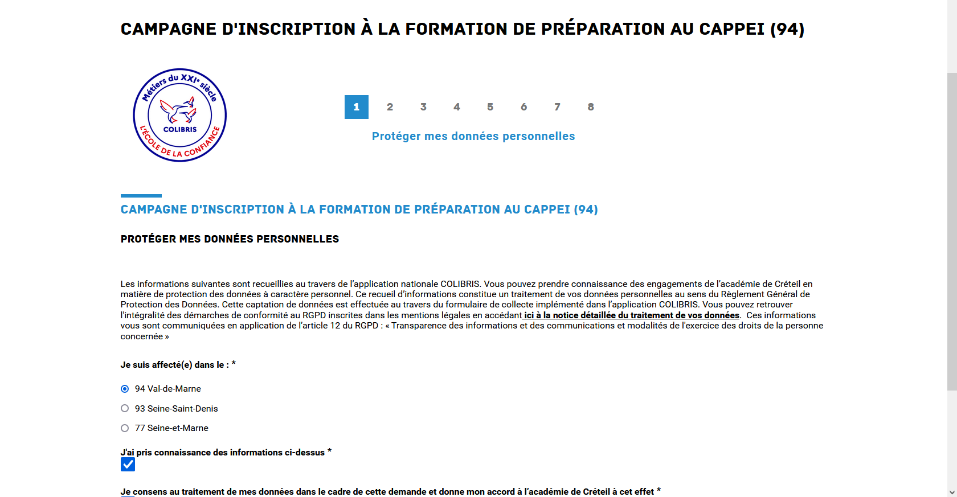
Candidat
Le formulaire d’inscription est composé de plusieurs pages. Les champs obligatoires sont indiqués par un astérisque *
Le candidat renseigne les informations relatives à son parcours professionnel : affectation actuelle, expérience dans l’ASH, diplômes et certificats obtenus, formations suivies, etc.

Slide 5
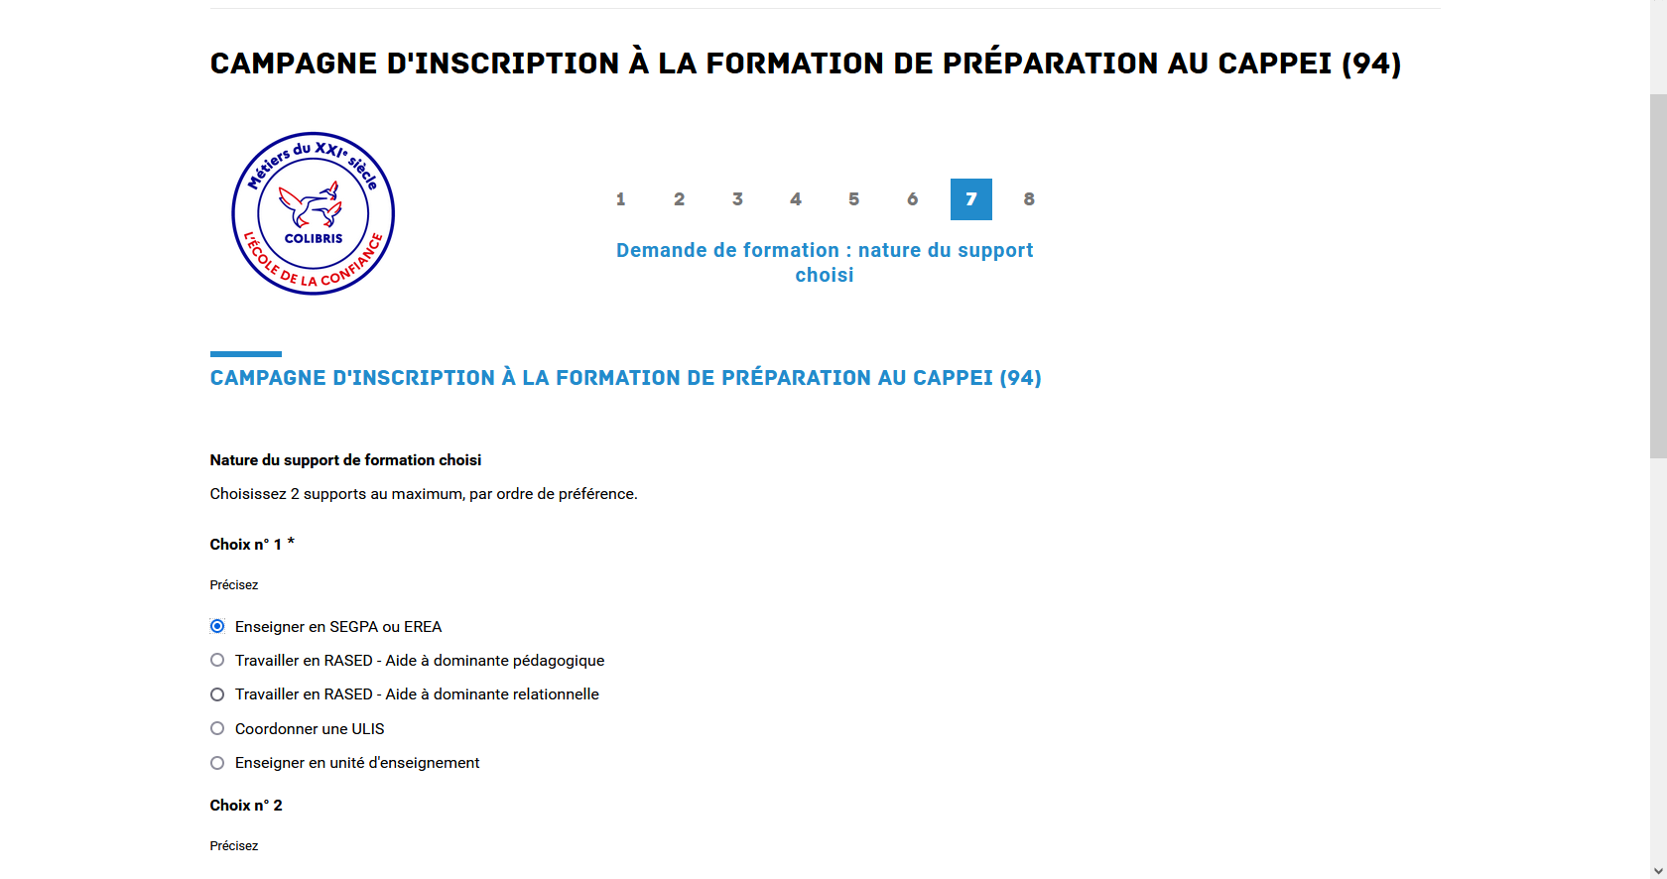
Candidat
Après avoir renseigné les informations relatives à son parcours professionnel, le candidat indique 2 choix de formation par ordre de préférence : Enseigner en SEGPA ou EREA / Enseigner en RASED / Coordonner une ULIS /Enseigner en Unité d’enseignement
Pour les supports « Coordonner une ULIS » et « Enseigner en Unité d’enseignement » , le candidat choisit 2 modules (troubles des fonctions cognitives, auditives, visuelles…)

Slide 6
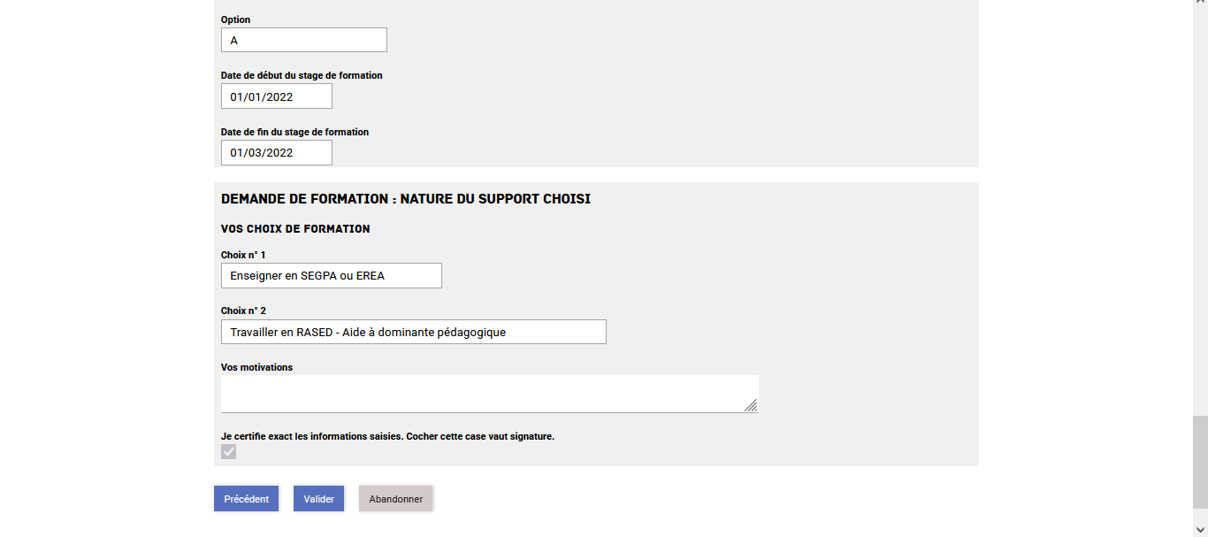
Candidat
En fin de formulaire, le candidat vérifie les informations renseignées puis valide le dossier
Le candidat reçoit ensuite une confirmation d’enregistrement sur sa boîte prenom.nom@ac-creteil.fr

Slide 7
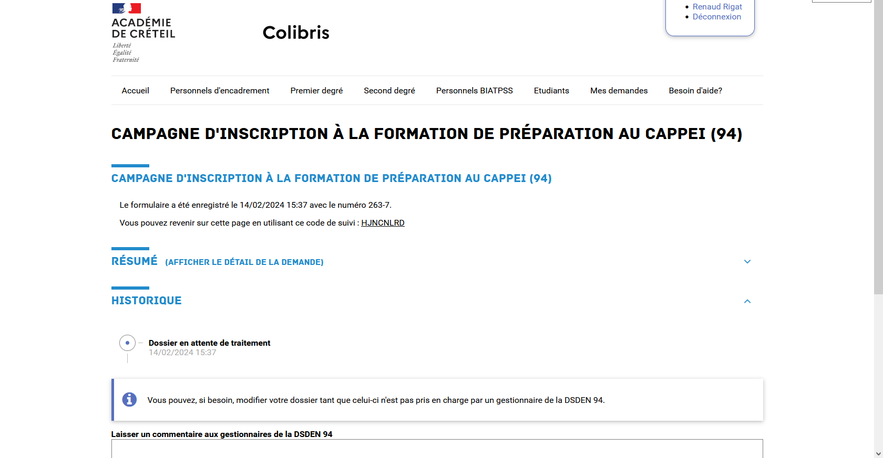
Candidat
Chaque dossier enregistré dans Colibris se voit attribuer un numéro de dossier et un numéro de suivi
Le candidat peut revenir à tout moment sur un dossier pour voir l’avancée de son traitement
L’accès au dossier enregistré se fait : Via l’onglet « Mes demandes » ou via la page d’accueil du portail des démarches académiques Colibris (en saisissant le numéro de suivi)

Slide 8
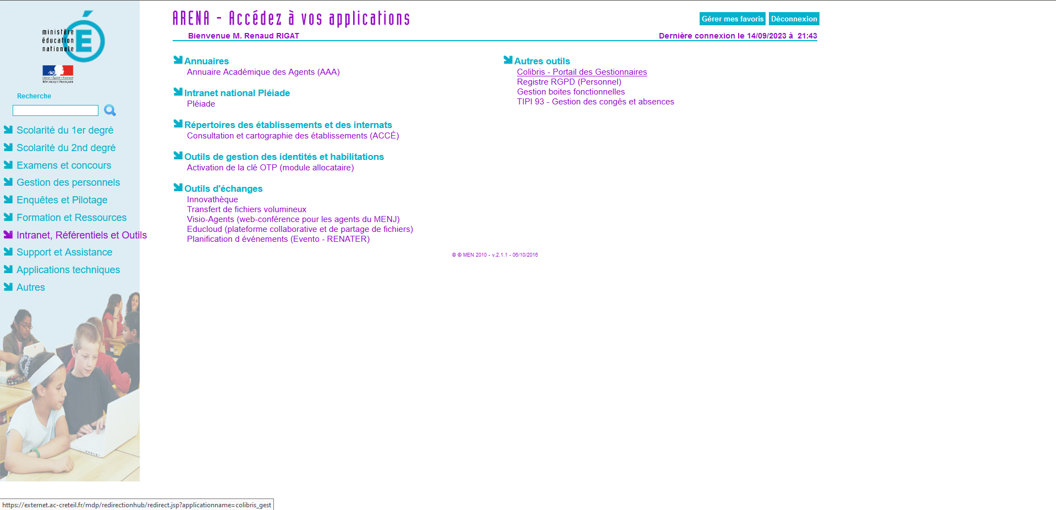
IEN de circonscription
Les dossiers à viser par les IEN sont rangés depuis le portail Colibris des gestionnaires accessible depuis ARENA https://externet.ac-creteil.fr > Intranet, Référentiels et Outils (accès pour les IEN et les responsables administratifs 1D uniquement)
Chaque dossier arrive en parallèle sur la boîte fonctionnelle de la circonscription.

Slide 9
IEN de circonscription
Une fois connecté au Colibris Gestionnaire (avec l’identifiant et le mot de passe de messagerie prenom.nom@ac-creteil.fr) , l’IEN ou le responsable administratif de circonscription clique sur le bouton «Vue par formulaires » pour accéder à la liste des demandes.
L’IEN ou le responsable administratif de circonscription clique ensuite sur « Campagne d'inscription à la formation de préparation au CAPPEI (94) »

Slide 10
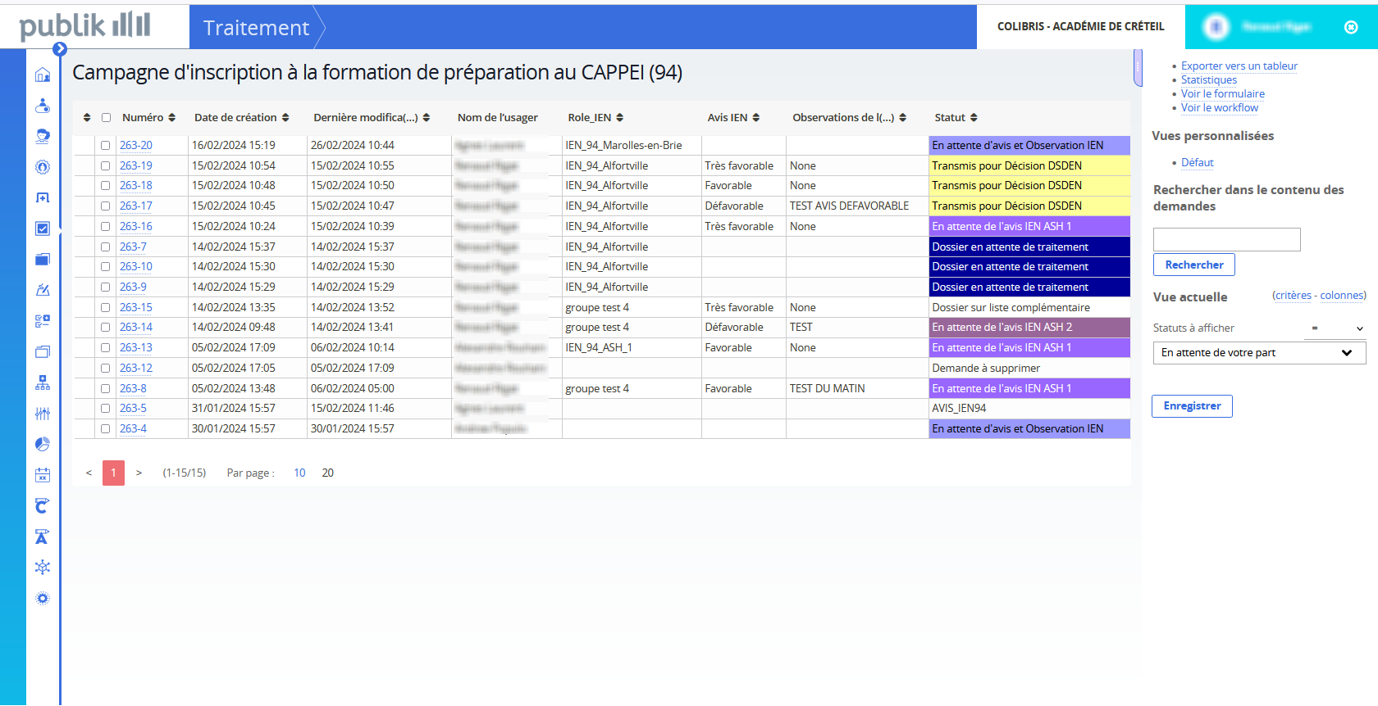
IEN de circonscription
Un tableau de bord liste l’ensemble des dossiers que l’IEN doit viser.
Le tableau de bord peut être modulé grâce à différentes fonctionnalités proposées via la colonne de droite
L’IEN ou le responsable administratif de circonscription du premier degré clique sur la ligne d’un dossier pour accéder aux détails

Slide 11
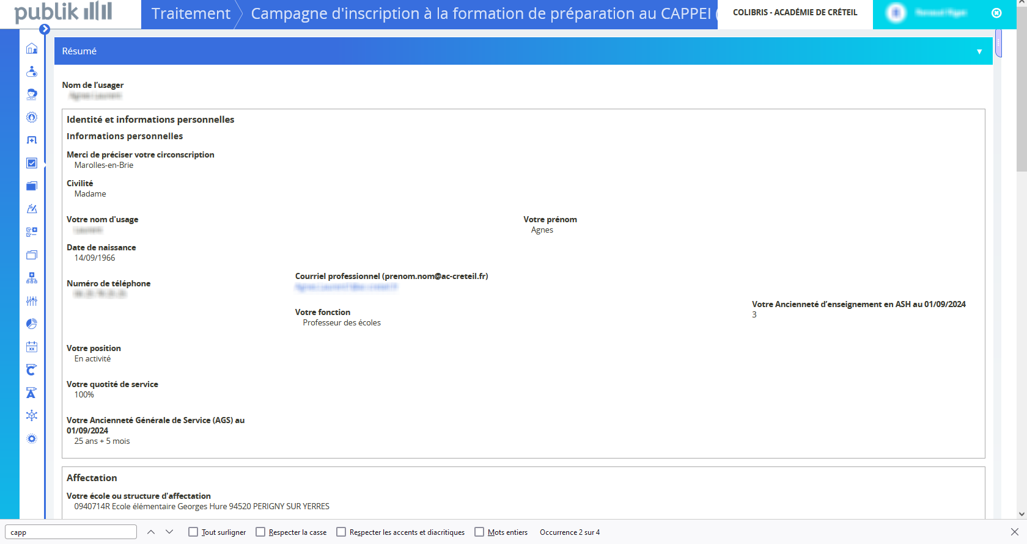
IEN de circonscription
L’IEN ou le responsable administratif de circonscription du premier degré accède aux informations renseignées par le candidat en cliquant sur « Résumé »

Slide 12
IEN de circonscription
Si le dossier est complet, l’IEN renseigne des observations sur les aptitudes et compétences du candidat et émet un avis très favorable, favorable ou défavorable (bouton en bas du détail d’un dossier)

Slide 13
SDEI (ASH)
L’IEN ASH 2 traite les dossiers des candidats ayant demandé comme choix premier le support de formation « Enseigner en SEGPA »
L’IEN ASH 1 traite les dossiers des candidats ayant demandé comme choix premier le support de formation « Coordonner une ULIS »
Les 2 IEN ASH traitent les dossiers des candidats ayant demandé comme choix premier le support de formation « Enseigner en Unité d’enseignement »
A noter : si le candidat a émis comme choix premier un support de formation « RASED, c’est le choix n° 2 qui est analysé dans l’outil Colibris. Si le choix n° 2 porte également sur un support de formation « RASED », le dossier arrive directement aux services RH sans passer par le SDEI.

Slide 14
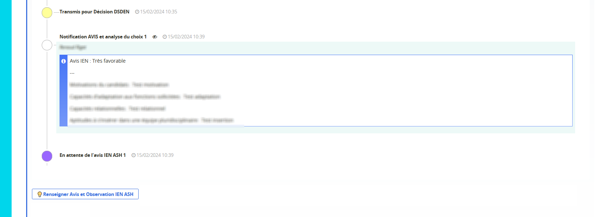
SDEI ASH
Les IEN du SDEI accèdent au Colibris des gestionnaires de la même manière que les IEN de circonscription (https://externet.ac-creteil.fr > « Intranet, Référentiels et Outils » > « Colibris – Portail des gestionnaires » > « Traitement » > « Vue par formulaires » > DSDEN94 - Campagne d'inscription à la formation de préparation au CAPPEI 2024 (voir le détail diapo 8)
En bas de chaque dossier et après consultation de l’avis de l’IEN de circonscription, l’IEN du SDEI, émet un avis « Très favorable » « Favorable » ou « Défavorable »

Slide 15
Services RH (DRHM)
Les agents de la DRHM en charge de la gestion des demandes de stage CAPPEI sont avertis par courriel dès qu’une candidature a été visée par les IEN (avis IEN de circonscription et avis IEN du SDEI)
Ils accèdent au Colibris des gestionnaires de la même manière que les IEN de circonscription et les IEN du SDEI (https://externet.ac-creteil.fr > « Intranet, Référentiels et Outils » > « Colibris – Portail des gestionnaires » > « Traitement » > « Vue par formulaires » (voir le détail diapo 8)

Slide 16
Services RH (DRHM)
En bas de chaque dossier, les agents de la DRHM indiquent la décision qui a été prise par la commission départementale. Pour chaque dossier accordé, les agents précisent sur quel type de support de formation (choix 1 ou 2 du candidat) la commission a donné son accord

Slide 17
Donnez votre avis
La campagne d’inscription à la formation préparant au CAPPEI est pilotée par la DSDEN 94 en lien avec la Mission d’appui à la modernisation de l’académie de Créteil.
Pour toute question relative à cette procédure, vous pouvez contacter le service Remplacement et Formation continue de la DRHM : ce.94formationcontinue1d@ac-creteil.fr
Pour communiquer sur la dématérialisation, faire part de vos avis sur les fonctionnalités de l’outil Colibris, signaler un dysfonctionnement technique, vous pouvez correspondre avec les chefs de projets académiques « Dématérialisation » à l’adresse ce.colibris@ac-creteil.fr

